Slide 1
OWASP TOP 10
Open Web Application Security Project (OWASP)

Slide 2

Kembolle Amilkar de Oliveira
# Leader Owasp Chapter Cuiabá // 2011-2017.
Home: owasp.org
Email: kembolle@owasp.org
# FUG-BR (Grupo Brasileiro de Usuários FREEBSD)
Home: bsd.com.br
Email: kembolle@bsd.com.br
# Research Information Security and Psychoanalysis Forensic.
Home: kembolle.com.br
Email: contato@kembolle.com.br
# IT Security Analyst at Vice-Governadoria - MT
Home: mt.gov.br
Email: kembolleoliveira@vicegovernadoria.mt.gov.br

Slide 3
Open Web Application Security Project (OWASP)
È uma comunidade aberta, dedicada a capacitar as organizações a desenvolver, adquirir e manter aplicações confiáveis na Internet.

Slide 4
A Fundação OWASP é uma organização internacional sem fins lucrativos, registrada sob o 501c3 (IRS) US e não possui nenhuma associação com produtos ou serviços comerciais.
Todas as ferramentas, documentos, fóruns, e capítulos da OWASP são livres e abertos para qualquer pessoa que estiver interessada em melhorar a segurança de aplicações.

Slide 5
Principais Valores
ABERTO – Tudo no OWASP é radicalmente transparente, das finanças ao código.
INOVAÇÃO – OWASP encoraja e apoia inovações/experimentos para solucionar os desafios da segurança de aplicações.
GLOBAL – Qualquer pessoa no mundo é encorajada a participar da comunidade da OWASP
INTEGRIDADE – OWASP é uma comunidade global, honesta e confiável e um fornecedor neutro.

Slide 6
A História da Comunidade
2001: Foi inciado em 9 de Setembro Mark Curphey e Dennis Groves
2003: Jeff Williams vem servindo voluntariamente como Chair do OWASP
2004: Foi estabelecida em 2004 como uma organização sem fins lucrativos nos EUA (501(c)(3) organization) .
Milhares de membros hoje em dia • Mais de 80 capítulos locais ativos :)

Slide 7
Sinergia da Comunidade
Voluntários:
• Compartilhamento de conhecimento
• Liderança de projetos e pessoas
• Apresentações em eventos
• Administração
Sustentado por:
• Conferências
• Anuidades de membros
• Propagandas no site
• Patrocinadores Corporativos

Slide 8
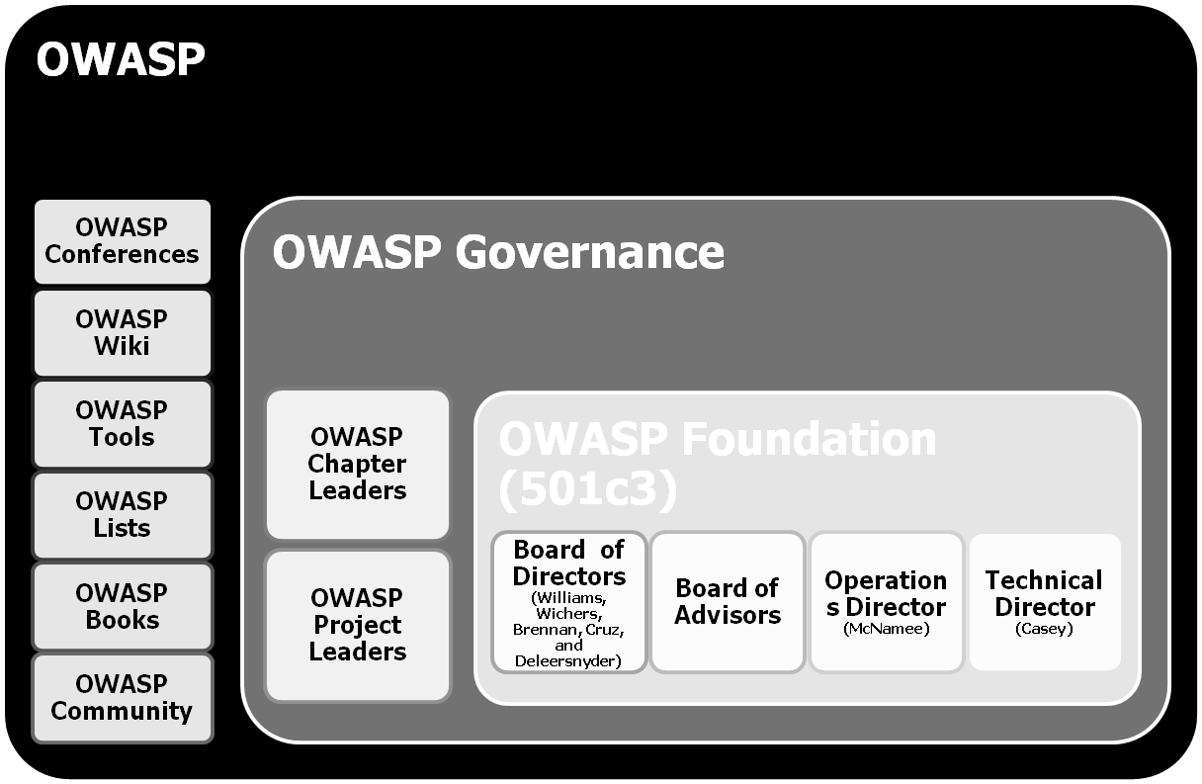

Slide 9
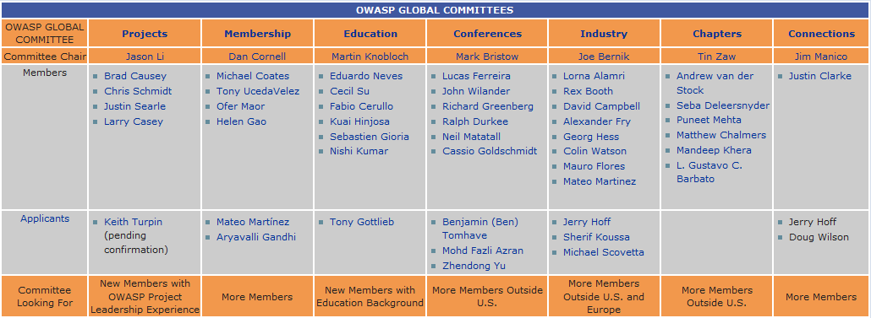

Slide 10
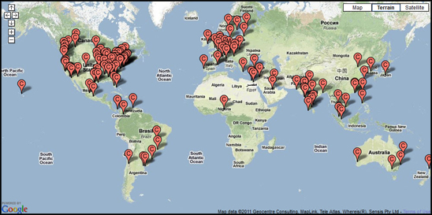
Centenas Capitulos Locais mas somente por volta de 80 estão ativos;
http://www.owasp.org/index.php/Category:Brasil
Belo Horizonte,
Brasília,
Campinas,
Cuiabá,
Curitiba,
Fortaleza,
Goiânia,
Maceió,
Manaus,
Natal,
Paraíba,
Porto Alegre,
Recife,
Rio de Janeiro,
São Luís,
São Paulo,
Vitoria,
Florianópolis.

Slide 11

-- Administração: Este núcleo tem como finalidade dar suporte necessário para realização das atividades de todos os outros GT's.
-- Projetos: Este núcelo tem como finalidade, Organizar a Execução de todas as atividades relacionadas a comunidade, com intuito de dar “norte” na execução dos projetos proposto pelos membros.
-- Comunicação: Este núcleo tem como finalidade Organizar a Execução de todas as Atividades relacionadas a Comunicação da Comunidade.
-- E-learning: Este núcleo tem como finalidade Organizar a Execução de todas as atividades relacionadas a educação/conscientização dos Membros com relação as novas tecnologias e demais atividades correlatas a área.

Slide 12
Atividades da Comunidade Capitulo cuiabá
CaguetaOS - Distribuição Forense criada por membros da comunidade, com intuito de auxiliar toda atividade a ser executada neste campo de pesquisa.
Palestras e Workshop's - Encontros em todas as Universidades de Cuiabá, onde buscamos disseminar a segurança da informação e segurança em aplicações web.
Cursos - Cursos das quais disponibilizamos gratuitamente a toda Comunidade de TI, visando a parte pratica da Segurança da informação utilizando conteudo da OWASP.
Tradução de Material - Realizamos tradução de Materiais oficiais da Owasp para língua portuguesa,tornando-as de facil acesso e entendimento a Comunidade de TI.
EX: OWASP_Snakes_and_Ladders - pt-br .

Slide 13
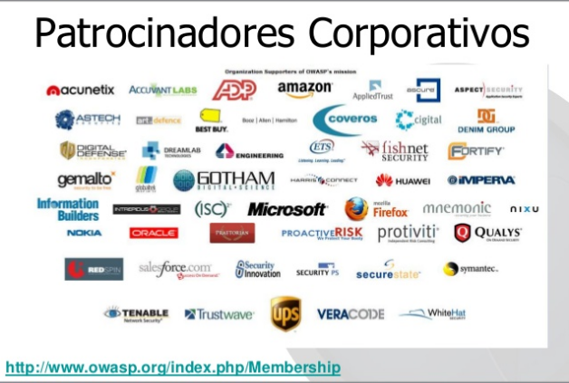

Slide 14
Eu não entendo nada de Segurança da Informação , mas quero implementar estas melhorias da minha empresa ou aplicações, como faço?

Slide 15
Projetos Owasp

Slide 16

Tools [Reviewed February 2015]Health Check February 2016]
O-Saft
OWASP Dependency Track Project
OWASP EnDe Project
OWASP Hackademic Challenges Project
OWASP Mantra Security Framework
OWASP Mobile Security Project
OWASP O2 Platform
OWASP Passfault
OWASP Security Ninjas Appsec Training
OWASP Security Shepherd
OWASP WebGoat Project
OWASP Xenotix XSS Exploit Framework
OWASP Code Pulse Project

Slide 17
Documentation [In Progress-Results by February/March 2015]Health Check February 2016]
OWASP Application Security Guide For CISOs
OWASP Cheat Sheets Project
OWASP CISO Survey OWASP Code Review Guide
OWASP Codes of ConductOWASP Cornucopia
OWASP Development Guide
OWASP Podcast
OWASP Proactive Controls
OWASP Internet of Things Top Ten
OWASP Top 10 Privacy Risks
OWASP Reverse Engineering and Code Modification Prevention

Slide 18

Code [Reviewed March 2015 - Health Check February 2016]
OWASP Java Encoder Project
OWASP Java HTML Sanitizer Project
OWASP Node.js Goat Project
OWASP Security Logging Project
OWASP Mth3l3m3nt Framework Project
OWASP WebGoat PHP aProject
OWASP Secure Headers Project
OWASP Vicnum Project
Research
OWASP WASC Distributed Web Honeypots Project

Slide 19
Tools [Reviewed last: May 2015 - Health Check February 2016]
OWASP Benchmark
OWASP Wordpress Vulnerability Scanner
OWASP Threat Dragon
OWASP Security Knowledge Framework
OWASP Faux Bank Project
OWASP Droid
WAP Web Application_Protection
OWASP Mutillidae 2 Project
OWASP SeraphimDroid Project
OWASP WebSpa Project
OWASP Pyttacker Project
OWASP SonarQube Project
OWASP Rainbow Maker Project
OWASP ZSC Tool Project
OWASP DefectDojo Project
OWASP_Web Malware Scanner Project
OWASP Basic Expression Lexicon Variation Algorithms (Belva) Project
OWASP VBScan

Slide 20

Low Activity (LABS)[Reviewed July 2015] Health Check February 2016
* OWASP Broken Web Applications Project
Tools Health Check February 2016
* WebScarab
* OWASP HTTP POST Tool
Documentation [Low Activity] Health Check February 2016
* OWASP AppSec Tutorial Series
* OWASP Legal Project
* Virtual Patching Best Practices
* OWASP Secure Coding Practices - Quick Reference Guide

Slide 21
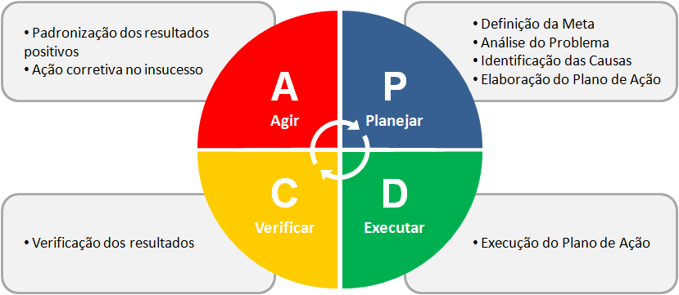
PDCA

Slide 22
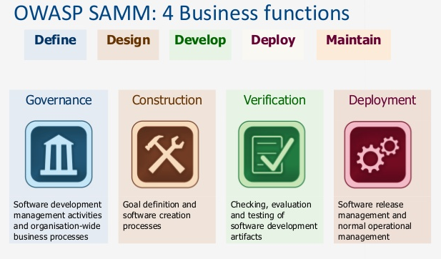
"PDCA" utilizando OWASP?

Slide 23
STRIDE
Uma categorização ameaça tais como STRIDE é útil na identificação de ameaças ao classificar metas atacante, tais como:
* Spoofing
* Tampering ( adulteração )
* Repudiation
* Information Disclosure
* Denial of Service
* Elevation of Privilege.

Slide 24
1) Requisitos e Análise
Nesta fase os analistas consideram os requisitos e objetivos da aplicação, bem como os possíveis problemas.
A OWASP TOP 10 pode ser usado como um guia para a possíveis ataques; e examinando como os dez riscos podem afetar o seu software irá ajudá-lo a moldar o design do aplicativo para minimizar as ameaças mais críticas.
https://www.owasp.org/index.php/Application_Threat_Modeling

Slide 25
2) Arquitetura e Designer ( SDLC )
Você pode seguir as diretrizes de design específicas que são comprovadas soluções para os Top 10 por exemplo ESAPI, especialmente aqueles que você identificou durante os Requisitos e fase de análise como sendo vulnerabilidades particulares.
https://www.owasp.org/index.php/Project_Information:_OWASP_Enterprise_Security_API_Project

Slide 26
3) Desenvolvimento
Na fase de desenvolvimento você pode adotar padrões de codificação seguras específicas que têm sido comprovada para se defender contra os OWASP Top 10 riscos.
A fase de desenvolvimento é também quando as revisões de código ocorrem normalmente; bem como revisar o código para garantir que ele tem as características e funções especificadas, os desenvolvedores devem ser treinados para procurar por vulnerabilidades no código relativas à OWASP Top 10.
https://www.owasp.org/index.php/OWASP_Secure_Coding_Practices_-_Quick_Reference_Guide

Slide 27
4) Teste
Se você está ciente dos riscos de segurança mais comuns, durante a fase de testes, você pode garantir que os testes específicos são executados para simular ataques relacionados com a OWASP Top 10.
Além disso, ferramentas de análise estática, pode ler através de código de software programados para procurar pistas no código que podem apontar para vulnerabilidades - coisas que os desenvolvedores podem não ter pego durante suas revisões de código.
https://www.owasp.org/index.php/Category:OWASP_Testing_Project

Slide 28
5) Implantação
Software e sistemas de computadores que não estão configurados com segurança pode se expor ser alvo facil na Intetrnet. OWASP pode ser muito útil na fase de implantação do SDLC - ajudando a reduzir o risco através da verificação de erros de configuração e implantação física relativas ao Top 10.
https://www.owasp.org/index.php/Security_Code_Review_in_the_SDLC

Slide 29
6) Manutenção
Centrando-se no OWASP Top 10 irá garantir que, mesmo depois que as organizações implementarem a metodologia, poderam descobrir se as brechas exploradas e resolvidas ainda continuam.
Este processo é tão importante quanto os outros, pois basicamente revisa todos os anteriores. :)
https://www.owasp.org/index.php/Category:OWASP_Application_Security_Verification_Standard_Project

Slide 30
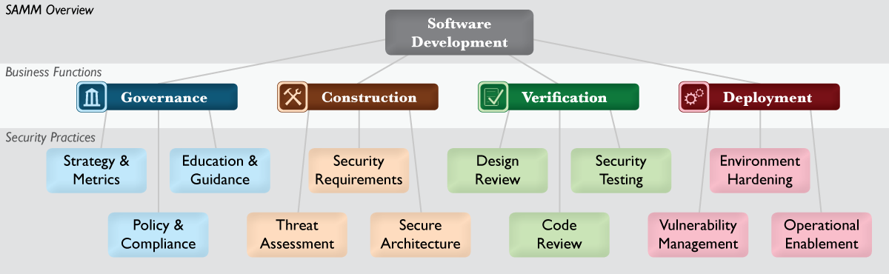

Slide 31

Top 10 Mobile Security
M1 - Uso inadequado da plataforma
M2 - Armazenamento de dados inseguros
M3 - Comunicação insegura
M4 - Autenticação insegura
M5 - Criptografia insuficiente
M6 - Autorização insegura
M7 - Qualidade do Código do Cliente
M8 - Proibição de código
M9 - Engenharia reversa
M10 - Funcionalidade Extrangeira
https://www.owasp.org/index.php/OWASP_Mobile_Security_Project

Slide 32

Top 10 Privacy Risks
P1 Vulnerabilidades de aplicativos da Web
P2 Vazamento de dados do lado do operador
P3 Resposta de violação de dados insuficiente
P4 Apagamento insuficiente de dados pessoais
P5 Políticas, termos e condições não transparentes
P6 Coleção de dados não necessários para o objetivo principal
P7 Compartilhamento de dados com terceiros
P8 Dados pessoais desatualizados
P9 Falta ou insuficiência de sessão insuficiente
P10 Transferência de dados inseguras
https://www.owasp.org/index.php/OWASP_Top_10_Privacy_Risks_Project

Slide 33
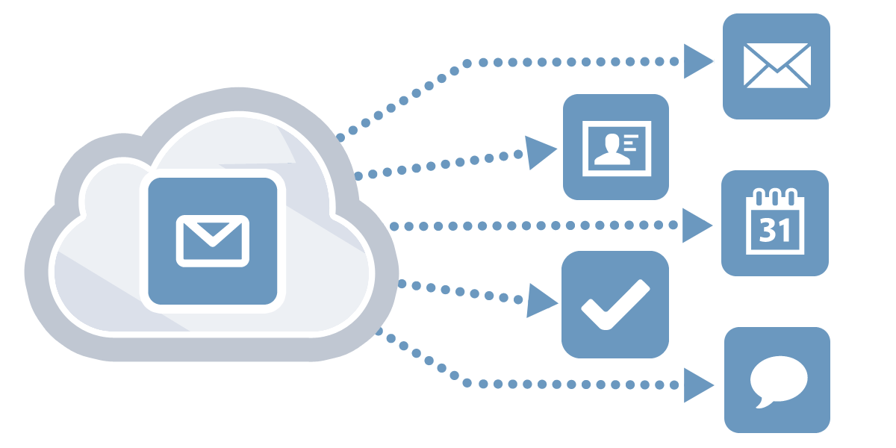
Top 10 Cloud Computer
R1 - Responsabilidade e propriedade de dados
R2 - Federação de Identidade do Usuário
R3 - Conformidade Regulatória
R4 - Continuidade do Negócio e Resiliência
R5 - Privacidade do usuário e uso secundário de dados
R6 - Integração de serviços e dados
R7 - Multi Tenancy e Segurança Física
R8 - Análise de Incidência e Suporte Forense
R9 - Segurança de infra-estrutura
R10 - Exposição ao ambiente não produtivo
https://www.owasp.org/index.php/Category:OWASP_Cloud_%E2%80%90_10_Project

Slide 34
OWASP TOP10

Slide 35
O objetivo do projeto OWASP Top 10 Controles Proativo é aumentar a consciência sobre a segurança do aplicativo, descrevendo as áreas mais importantes da preocupação de que os desenvolvedores de software deve estar ciente e aprender com os erros das outras organizações.

Slide 36
OWASP TOP10/2015/2016
A1- Verifique para a Segurança cedo e frequentemente
A2- Parametrizar consultas
A3- Dados Encode
A4- Validar Todas as Entradas
A5- Implementar controles de identidade e autenticação
A6- Implementar controles de acesso apropriados
A7- Proteger Dados
A8- Implementar Log e Detecção de Intrusão
A9- Estruturas de segurança de alavancagem e bibliotecas
A10- Erro e Tratamento de Exceções

Slide 37
Visão Geral do conceito Seguro de Ambientes.
Primeiro passo de todos é exatamente realizar planejamento da aplicação em todos os contextos.
0x01- Rede e Infraestrutura. ( Ensaio de Intrusão Networking)
0x02- Servidor Hospedagem da Aplicação. ( Pentesting S.O.)
0x03- Banco de Dados e Aplicação. ( OWASP TOP 10 )
0x04- Projeto de Gerenciamento Segurança da Informação.( ISO's )
0x05- Gerenciamento de "U.S.B." até perfis de Crackers. ( SEING)

Slide 38
A1- Verifique para a Segurança cedo e frequentemente
A1-Injection
A2-Broken Authentication and Session Management
A3-Cross Site Scripting (XSS)
A4-Insecure Direct Object References
A5-Security Misconfiguration
A6-Sensitive Data Exposure
A7-Missing Function Level Access Control
A8-Cross-Site Request Forgery (CSRF)
A9-Using Components with Known Vulnerabilities
A10-Unvalidated Redirects and Forwards

Slide 39
A2- Parametrizar Consultas
As consultas parametrizadas são uma forma de alavancar a Data Access Abstraction Layer como os parâmetros são interpretados antes de executar uma consulta SQL.
RESUMO: Ele fornece proteção de injeção SQL.
Na comunidade você pode consultar varios exemplos de realização de parametrização de dados nas aplicações em diversas linguagens.
https://www.owasp.org/index.php/Query_Parameterization_Cheat_Sheet

Slide 40
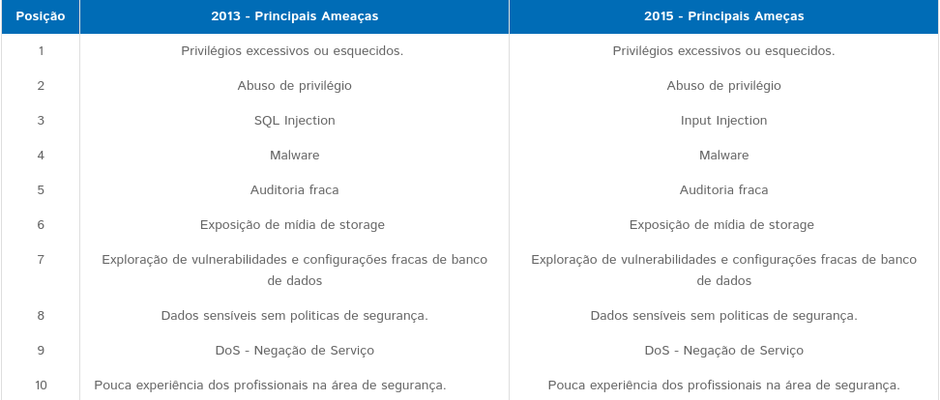
Ataques a SGDB mais Conhecidos.

Slide 41
A3- Dados Encode
A codificação é um mecanismo poderoso para ajudar a proteger contra muitos tipos de ataques, especialmente ataques de injeção.
A Codificação é necessária para impedir diversas formas de injeção incluindo a injeção de comando (comando de codificação de Unix, o comando a codificação do Windows), a injeção de LDAP (codificação LDAP) e injeção XML (XML codificação).
Outro exemplo de codificação é a codificação de saída que é necessário para prevenir Cross Site Scripting (codificação HTML entidade, hex codificação JavaScript, etc).
Fonte: https://www.owasp.org/index.php/OWASP_Java_Encoder_Project

Slide 42
A4- Validar Todas as Entradas
A aplicação deve realizar o tratamento de todo input direcionado ao sistema, ou de instruções maliciosas direcionadas ao servidor.
Considere todas as entradas a partir do exterior da aplicação como não confiável. Para aplicações web que inclui cabeçalhos HTTP, cookies e GET e POST parâmetros: qualquer um ou todos esses dados podem ser manipulados por um invasor.
Ex:
A1-Injection.
A3-Cross Site Scripting (XSS).
A10-Unvalidated Redirects and Forwards.
https://www.owasp.org/index.php/OWASP_Mantra_-_Security_Framework

Slide 43
A5- Implementar controles de identidade e autenticação
A autenticação é o processo de verificar se um indivíduo ou uma entidade é quem afirma ser, enquanto o gerenciamento de identidade é um tópico mais amplo que inclui não só autenticação, gerenciamento de sessão, mas também abrange tópicos avançados como a federação de identidade, single sign on, password-management ferramentas, repositórios de identidade etc..
Fonte: A2-Broken Authentication and Session Management
https://www.owasp.org/index.php/Authentication_Cheat_Sheet

Slide 44
Multifator de Autenticação
A autenticação multifator garante que os usuários são quem dizem ser, obrigando-os a identificar-se com uma combinação de:
● algo que eles sabem - senha ou PIN
● Algo que eles próprios - símbolo ou telefone
● Algo que eles são - biometria, como uma impressão digital
Mobile Application: Autenticação TokenBased
Quando a construção de aplicações móveis, é recomendado evitar o armazenamento / autenticação persistindo credenciais localmente no dispositivo. Em vez disso, executar a autenticação inicial usando o nome de usuário e senha fornecida pelo usuário e, em seguida, gerar um token de acesso de curta duração que pode ser usado para autenticar uma solicitação do cliente sem enviar as credenciais do usuário.
https://www.owasp.org/index.php/Authentication_Cheat_Sheet

Slide 45
Implementar o armazenamento de senha de segurança
A fim de proporcionar controles de autenticação forte, um aplicativo deve armazenar de forma segura as credenciais do usuário. Além disso, controles de criptografia deve ser posto em prática de forma que se uma credencial (por exemplo, uma senha) está comprometido, o atacante não tem imediatamente acesso a esta informação.
Implementar Mecanismo de Recuperação de senha de segurança
É comum para um aplicativo para ter um mecanismo para um usuário para ter acesso a sua conta em caso eles esquecem sua senha. Um fluxo de trabalho de design bom para um recurso de recuperação de senha usará elementos de autenticação multifatoriais (por exemplo, fazer a pergunta de segurança algo que eles sabem, e em seguida, enviar um sinal gerado em um dispositivo de algo que eles próprios)

Slide 46
Sessão: Geração e Expiração
Em qualquer autenticação bem sucedida e uma nova autenticação do software deve gerar uma nova sessão e sessão id. A fim de minimizar o período de tempo que um invasor pode lançar ataques sobre as sessões ativas e sequestrar-los, é obrigatório definir o tempo limite de expiração para cada sessão, após um determinado período de inatividade. O comprimento de tempo limite deve ser inversamente proporcional com o valor dos dados protegidos.
Exigir Reauthentication para recursos sensíveis
Para transações sensíveis, como a mudança de senha ou alterar o endereço de envio para uma compra, é importante exigir que o usuário se autenticar novamente e, se possível, para gerar um novo ID de sessão após a autenticação bem-sucedida.
Fontes:
https://www.owasp.org/index.php/Top_10_2013-A2-Broken_Authentication_and_Session_Management
https://www.owasp.org/index.php/Mobile_Top_10_2014-M5
https://www.owasp.org/index.php/Password_Storage_Cheat_Sheet
https://www.owasp.org/index.php/Session_Management_Cheat_Sheet
https://www.owasp.org/index.php/IOS_Developer_Cheat_Sheet

Slide 47
6- Implementar controles de acesso apropriados
Autorização (Controle de Acesso) é o processo em que os pedidos de acesso a um determinado recurso ou recurso deve ser concedido ou negado. Os seguintes requisitos de projeto de controle de acesso "positivos" deve ser considerada nas fases iniciais de desenvolvimento de aplicações:
* Forçar todos os pedidos que passar por verificações de controle de acesso.
* Negar por padrão.
* Evite verificações de controle de acesso baseado em políticas codificados em código.
* Verifique no servidor quando cada função é acessado.
Fontes:
* https://www.owasp.org/index.php/Top_10_2013-A4-Insecure_Direct_Object_References
* https://www.owasp.org/index.php/Top_10_2013-A7-Missing_Function_Level_Access_Control

Slide 48
A7- Proteger Dados
A criptografia de dados em Transporte
Ao transmitir dados sensíveis, em qualquer nível da sua aplicação ou arquitetura de rede, encryptionintransit de algum tipo deve ser considerada.
TLS é de longe o modelo mais comum e amplamente apoiada usado por aplicações web para criptografia em trânsito. Apesar fraquezas publicados em implementações específicas (por exemplo heartbleed - http://heartbleed.com/ ), ainda é o de fato o método recomendado para implementar a criptografia de camada de transporte.
Fonte: https://tools.ietf.org/html/rfc5246
https://www.owasp.org/index.php/Transport_Layer_Protection_Cheat_Sheet
https://www.owasp.org/index.php/Cryptographic_Storage_Cheat_Sheet
https://www.owasp.org/index.php/Password_Storage_Cheat_Sheet
https://www.owasp.org/index.php/Testing_for_Weak_SSL/TLS_Ciphers,_Insufficient_Transport_Layer_Protection_(OTG-CRYPST-001)

Slide 49
A8- Implementar Log e Detecção de Intrusão
Logging de Aplicação não deve ser uma reflexão tardia ou limitado a depuração e solução de problemas.
O Log é também usado em outras actividades importantes como:
● Monitoramento de aplicativos.
● A analítica de negócios e visão.
● auditoria de Actividade e controle do cumprimento.
● Sistema de detecção de intrusão.
● Forensics.
Fontes:
https://www.owasp.org/index.php/Logging_Cheat_Sheet
https://www.owasp.org/index.php/IOS_Developer_Cheat_Sheet#Sensitive_Information_Disclosure_.28M10.29
https://www.owasp.org/index.php/Error_Handling,_Auditing_and_Logging

Slide 50
A9- Estruturas de segurança de alavancagem e bibliotecas
Utilizar de bibliotecas que possam auxiliar na construção de arquiteturas de software mais seguras , criando-se uma camada a mais de segurança dos sistemas utilizando recursos de alavancagem em Sistemas Operacionais ou aplicação.
Fonte:
http://projects.spring.io/spring-security/
http://shiro.apache.org/
https://docs.djangoproject.com/en/1.8/topics/security/
https://pythonhosted.org/Flask-Security/

Slide 51
A10- Erro e Tratamento de Exceções
Muitas vezes, durante um teste de penetração em aplicações web, nos deparamos com muitos códigos de erro gerados a partir de aplicativos ou servidores web. É possível fazer com que esses erros para ser exibido ao usar uma determinada pedidos, seja especialmente criados com ferramentas ou criados manualmente.
Estes códigos são muito úteis à penetração testadores durante as suas actividades, porque revelam um monte de informações sobre bancos de dados, bugs e outros componentes tecnológicos directamente relacionadas com as aplicações web.
Fontes:
https://www.owasp.org/index.php/Testing_for_Stack_Traces_(OWASP-IG-XXX)
https://www.owasp.org/index.php/Error_Handling
https://www.owasp.org/index.php/Testing_for_Error_Code_(OWASP-IG-006)
https://github.com/diy1/aspirator

Slide 52
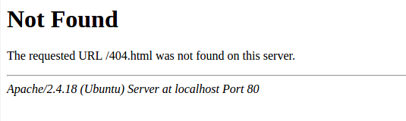
Alguns Exemplos Como:
- Web Server Errors: Not Found
The requested URL /page.html was not found on this server.
Apache/2.2.3 (Unix) mod_ssl/2.2.3 OpenSSL/0.9.7g DAV/2 PHP/5.1.2 Server at localhost Port 80
Fonte: https://www.owasp.org/index.php/Fingerprint_Web_Server_(OTG-INFO-002)

Slide 53
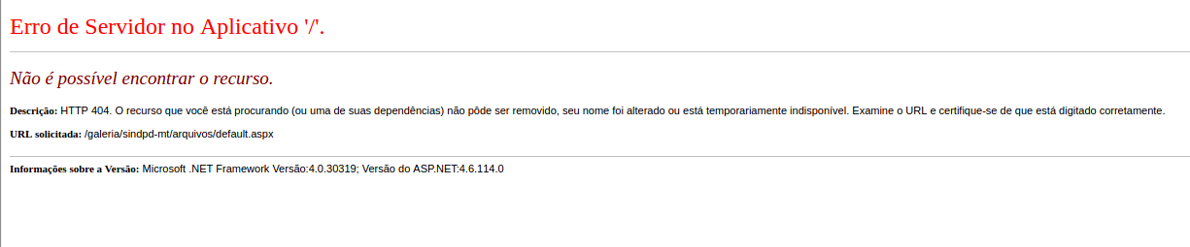
ASP-net Error's versões e Caminhos
https://www.saotn.org/net-framework-4-6-allows-side-loading-windows-api-set-dll/
https://www.securify.nl/advisory/SFY20160201/_net_framework_4_6_allows_side_loading_of_windows_api_set_dll.html

Slide 54

Sefaz - MT

Slide 55
Visualização de Dominios:
sefaz.mt.gov.br
nfce.sefaz.mt.gov.br
cte.sefaz.mt.gov.br
nfe.sefaz.mt.gov.br
homologacao.sefaz.mt.gov.br
Conectividade:
https://www.shodan.io/search?query=sefaz.mt.gov.br
https://www.censys.io/ipv4?q=sefaz.mt.gov.br
Desenvolvimento:
https://www.sefaz.mt.gov.br/javascript/miscelanea/BrowserType.js?
é importante ressaltar que todos as vulnerabilidades encontradas foram Corrigidos pelas equipes de:
Desenvolvimento, Infraestrutura de Redes e Gerencia de Riscos e Segurança.
Vide documentação: pentest/

Slide 56
Obrigado!

